Slide 1
基于边缘计算的视频内容 分发策略研究
答辩人：马茗 2013310619
导师：孙立峰 教授
Notes:
各位老师好，我是孙立峰老师的博士生马茗，非常感谢大家参加我的博士论文答辩。我报告的题目是基于边缘计算的视频内容分发策略研究。

Slide 2
内容提要
研究背景
问题和挑战
研究框架
主要研究内容&成果
总结
Notes:
我将按照以下步骤进行介绍。首先，介绍本工作的背景，以及所涉及到的问题和挑战。针对这些问题和挑战，提出本文的研究框架。接下来，详细介绍主要的研究内容和成果。最后，给出一个总结。

Slide 3




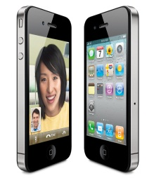



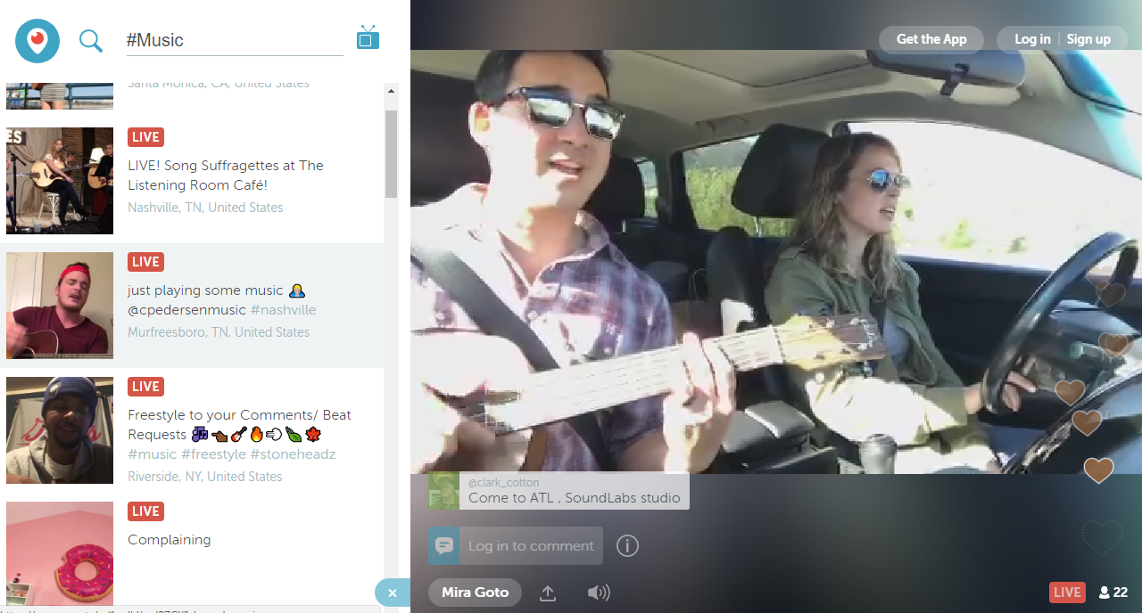

研究背景：在线视频服务现状
高速移动网络
智能终端设备
编解码技术
视频流量73%
移动
流量大
内容源边缘化
Notes:
首先介绍一下研究背景。随着高速移动网络的快速部署，智能设备的普及，和用户需求的演进，在线视频已经成了最受欢迎的互联网服务之一。Cisco统计数据显示, 视频流量已经占了全网流量的73％。现在，用户可以随时随地观看视频，视频服务呈移动性；以及超高清、全景视频等新媒体的出现，加剧了视频服务流量需求大的特性；再加上近年兴起的移动直播服务，任何用户可以作为内容生产者，从网络边缘分享实况内容，并与观众实时互动，使视频服务呈现出“内容源头广和延迟要求高”的特性；这些新特性给传统的视频分发网络带来了极大压力。

Slide 4
研究背景：视频分发现状
网络硬件升级 & 基础设施部署 << 视频流量增长
边缘接入网络是瓶颈
骨干网负载过重
内容分发网络(CDN)/云服务器资源不足
用户对视频服务质量期望持续增加
低延迟、高带宽
探索新的分发模式：边缘计算辅助的视频分发
Notes:
大流量时代背景下,网络硬件升级速度，和CDN/云计算基础设施的部署速度很难赶上视频流量的爆炸式增长，目前，边缘接入网仍然是整个网络分发路径中的瓶颈，同时，骨干网负载过重，CDN/云服务器资源不足的问题，直接影响着内容分发的质量。另一方面,用户对视频质量的需求不断提升, 因此我们亟需改进现有的内容分发模式，重新设计内容分发与传输策略。

Slide 5
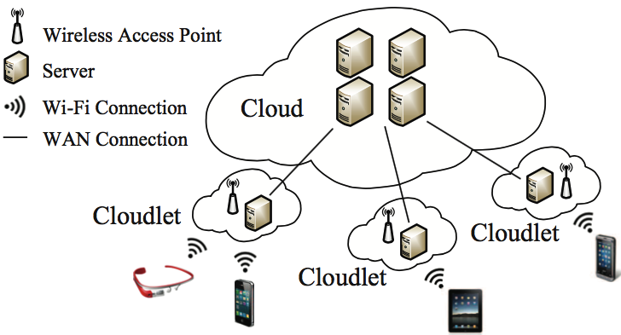
研究背景：边缘计算
边缘计算
边缘计算节点
Notes:
近年来，边缘计算架构的产生，使得内容可以提前预取到用户边缘，随后进行就近分发，或者将边缘产生的内容在边缘计算分发，有很大的潜力降低核心网络中带宽和计算资源的压力，因此边缘内容分发网络成为工业界和学术界的研究热点。

Slide 6
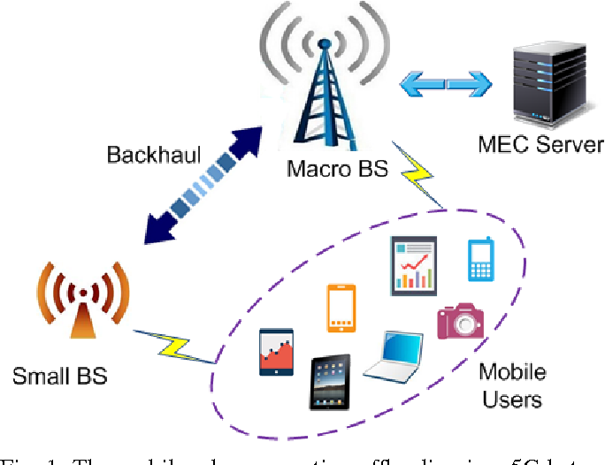

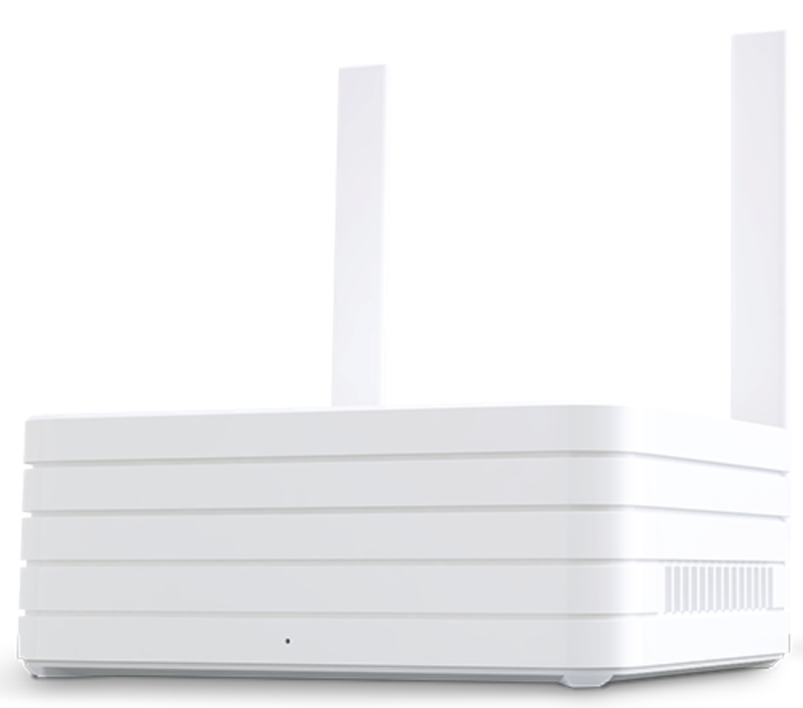
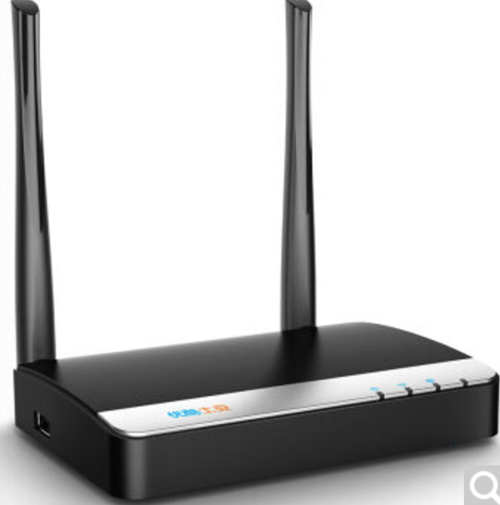


研究背景：边缘计算
边缘计算辅助的网络内容分发网络
ICN、5G等下一代互联网架构
边缘智能设备 （在线时间长、资源稳定）
Notes:
目前在网络边缘进行视频内容分发的两种主要资源分别为：基于ICN、5g基站等下一代互联网架构和基于边缘智能设备的边缘内容分发。前者基本思想利用网络中间路由器或者蜂窝基站进行内容存储和计算；后者，主要利用近几年新出现的带有大量存储空间和计算能力的智能设备，例如，优酷路由宝，迅雷水晶，和个人笔记本。
-------
功能强大的处理器（例如Intel i7和DirectX 12 GPU）和专用的视频处理器（例如Intel Quick Sync）正在成为用户笔记本的主流配置等。

Slide 7
问题与挑战
边缘存储资源分布和用户分布不匹配
上行带宽有限；无规划、不均匀部署
移动网络中用户位置分布动态性变化
区域内容偏好
边缘计算资源需求大
内容源（主播）异质，地域分布广泛
实时交互：低延迟要求高
Notes:
但是利用边缘资源进行内容分发，面临着一系列的挑战，从边缘存储资源、边缘计算资源，边缘网络资源三个角度出发，可以归纳为以下几个方面。
从存储资源角度来看，一方面，边缘计算设备通常上行带宽有限，并且受商业推广影响被无规划、不均匀部署；而移动网络中用户位置的动态变化，使到达边缘设备的内容请求密度随之改变，因此这些服务能力有限的边缘存储设备很容易过载；另一方面，不同边缘地区被用户请求的内容会非常不同。因此在资源和用户需求不匹配的情况下，如何考虑区域内容偏好来充分利用边缘存储资源，去高效的服务用户成为了一个难题。
从计算资源的角度来看，在移动直播中，一方面，地理位置广泛分布的普通用户做为内容生产者，通过不同设备，在不同网络条件下进行直播，会产生不同质量的内容源，因此需要大量的转码计算资源进行视频格式标准化，所以系统除了要考虑传统视频服务中观众端的内容访问，还要考虑大规模异构主播的计算资源调度。另外，这类服务有很强的交互特性，观众可以通过文字，点赞等方式给内容生产者反馈, 为了避免内容延迟造成双方沟通不畅的问题，给主播进行计算资源调度的同时必须考虑为他收流转码的资源位置，从而减少网络传输延迟。因此如何刻画主播特征，进行个性化计算资源分配，成为了一个复杂的问题。
----
（例如，商业区的时尚展览类视频可能比较流行;住宅区电视连续剧内容更受欢迎。）

Slide 8
问题与挑战
边缘网络资源动态时变
边缘网络路径多：网络多宿主、内容多宿主
路由质量判断
调度环境复杂
边缘计算 用户体验&系统开销
Notes:
从网络资源的角度来看，由于不同CDN，不同ISP在各个地区提供的分发质量不同，内容提供商会与多家CDN合作提供内容多宿主服务，同时边缘分发服务器将接入多家ISP提供网络多宿主服务，这些部署为观众路由调度带来了多条可选的边缘网络路径，方便提升观看体验；然而在移动直播服务中，视频观看体验除了受观众端分发路径性能的影响外，还受内容生产者网络的影响，因此如何选择合适的系统服务质量指标反应用户体验偏好，指导多路径用户路由调度是一个重要问题，另外，基于合理的质量指标进行用户路由时，必须避免因为调度产生的网络路径质量变差的情况，同时考虑各路径流量分配比例有预设值这一商业环境。
这些问题，使得合理高效利用边缘资源，实现用户体验和系统开销联合优化，充满了挑战。
针对，这些挑战，我们提出如下研究框架：

Slide 9
研究框架
Notes:
通过对现有在线视频服务中的用户内容请求和内容传播特征进行大规模测量和建模，针对视频点播服务，我们为边缘内容热点和用户分布不匹配的问题考虑存储资源协同的负载均衡调度。 针对移动直播中大规模异构的内容生产者，我们设计了基于内容地域流行性预测的边缘计算资源分配策略；针对移动直播中大规模异构的观众，我们考虑了内容多宿主中，Multi-CDN用户动态路由调度，和网络多宿主中，出口路径的动态分配。
下面，我将对每一个工作进行详细介绍。

Slide 10
基于用户分布的边缘存储资源协同分发
相关工作
基于智能路由的内容分发：测量&优化
ACM NOSSDAV 2015，ACM TOMM2015
基于智能路由器的内容离线下载
ACM IMC 2015
没有考虑边缘视频分发特性&区域视频偏好
Notes:
首先，介绍第一部分工作，基于用户分布的边缘存储资源协同分发，目前，也有一些工作基于智能路由器分发文件内容，但是这些工作都没有考虑移动网络中，边缘视频的分发特性以及区域性的视频偏好。

Slide 11
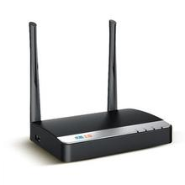

基于用户分布的边缘存储资源协同分发
边缘内容热点: 优酷路由宝
OS: 定制Openwrt
存储: 8G内嵌TF卡
真实系统策略测量
被动测量：逆向工程，文件系统监控，流量监控
主动测量：客户端主动请求交互、爬虫
Notes:
在边缘视频CDN中，要解决内容怎样部署到边缘，以及用户怎样路由到边缘设备的问题，我们首先测量优酷边缘视频分发系统，研究目前商业系统所用的相关策略和策略缺陷。
为了通过有限的测量获得全局的知识，我们在不同网络环境下部署内容热点和客户端进行被动和主动测量实验，监控这些设备上的文件系统和流量模式。并且截获有效API设计网络爬虫大规模获取内容部署信息。
--------
优酷在不到一年的时间内在其用户家中部署了超过30万个内容热点，期望将其大部分用户请求（250M）交付给内容热点。
由于系统采用私有协议，因此深入了解系统是非常具有挑战性的。

Slide 12
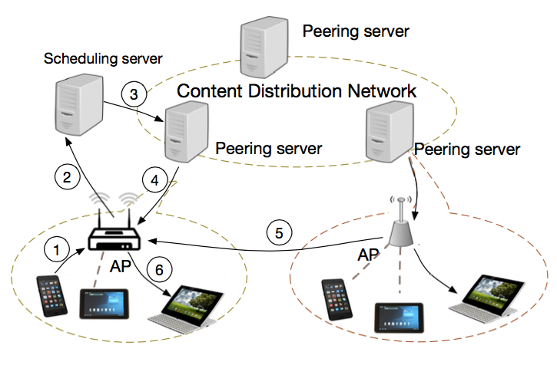
基于用户分布的边缘存储资源协同分发
系统框架
Notes:
这是分析所得系统的流程框图，内容热点每小时向调度服务器询问内容复制任务，调度服务器决策，需要复制哪些内容到哪些边缘热点。一方面，如果往每个内容热点上复制内容，将导致极大的复制开销；另一方面，如果不利用这些热点资源，用户就不能就近获取内容，用户体验下降。

Slide 13
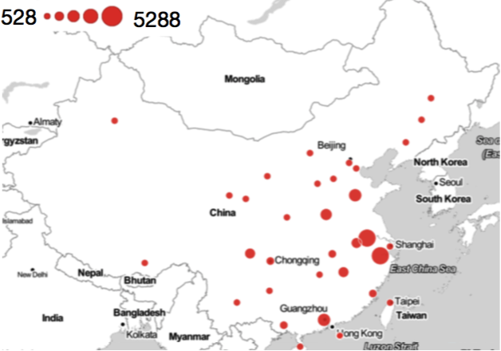
基于用户分布的边缘存储资源协同分发
全局内容部署和用户路由策略
随机部署
就近路由
边缘热点分布
内容副本的地域分布比例
内容热点服务用户的分布比例
Notes:
这两幅图分析了全局条件下系统的内容部署和用户路由策略，左图给出了不同流行度的视频在各地区的复制比例，我们发现不同内容在各地区部署比例基本一致，没有考虑局部流行度，
另外，从热点服务用户的地域分布图来看，热点采取就近策略服务用户。

Slide 14
基于用户分布的边缘存储资源协同分发
目前策略有效性
部署副本不能及时更随内容流行度变化
流行度 vs 内容部署数量
流行度 / 内容部署数量随时间变化情况
Notes:
，然后我们验证系统内容放置策略的有效性。发现内容在边缘热点的部署副本数量并不能很好的匹配他的流行度，跟踪几个具体的case，可以看到目前的内容部署明显滞后于视频流行度的变化。

Slide 15
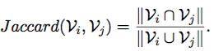
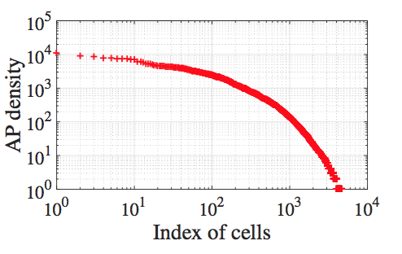
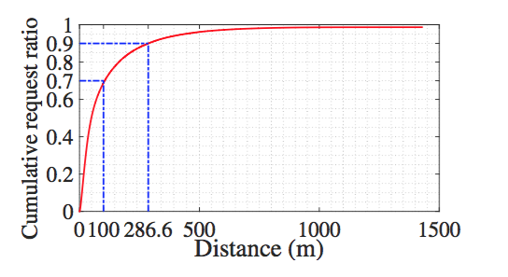
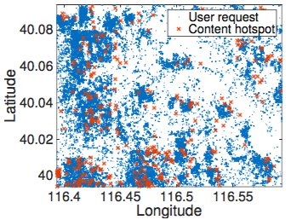
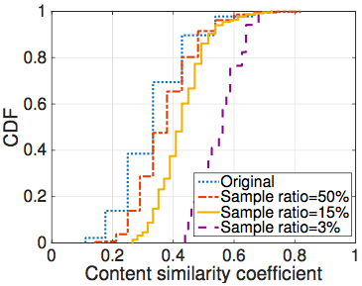
基于用户分布的边缘存储资源协同分发
区域用户视频偏好差异
局部区域用户视频偏好差异大
边缘个性化内容分发需求
Notes:
下面，我们通过数据测量，说明在边缘内容部署时，考虑内容局部流行度的必要性。通过将爱奇艺视频请求信息和边缘热点信息映射到地图上，并对地图进行分区，有些小区域有几千甚至几万个热点，并且90%的请求能够在300米以内发现至少一个边缘热点。表明已经被大量部署的边缘设备，成为在边缘分发视频内容的潜在资源，边缘视频CDN应该考虑更精准的用户路由和内容部署。
下面分析不同热点之间，流行内容的差异性。右下图不同曲线表示了随机选取的边缘热点比例，选取比例越大意味着热点覆盖区域越小，通过jaccard相关性计算可以发现，越小的区域之间内容相似性差异越大。为了更好的服务用户，应该根据区域性的用户偏好差异，进行个性化内容分发，而不是目前系统所采用的全局内容部署。
-----------
Cooperation Potential and Design Insights
我们研究了热点协作中的两个设计空间，包括热点对之间的工作负载相关性，和内容相似性。
左图显示1天内两个热点负载序列的Spearman相关系数，我们观察到邻近热点对之间的很低的依赖关系，表明热点可以相互合作，进行负载均衡，
右图显示热点之间的杰卡德内容相似性。观察由于小群体的影响，不同热点地区流行的内容可能会有很大差异（即，每个热点所要求的内容的受欢迎程度受到少量本地请求的影响）。
因此在crowdsourced CDN中，我们应该通过利用热点之间的内容相似性来设计请求用户路由方案。
We examine two design spaces in the hotspot coordination, including workload correlation and content similarity correlation between pairs of hotspots.
The left figure show the workload correlation over 1 hour timeslots during 1 day. We observe a low-level dependency between pairs of nearby hotspots, indicating that hotspots could cooperate with each other spanning the time of day for workload balancing,
The right figure show the content correlation between hotspots. We observe contents cached in hotspots can be significantly different between each other due to the influence of small population (i.e., the popularity of contents requested at each hotspot is influenced by a small number of local requests).
The traditional request redirection strategy which only considers the content access delay but ignores the content popularity distribution is not suitable for the crowdsourced CDN, hence we should carefully design the request redirection scheme by making use of the content similarity between hotspots in crowdsourced CDN.
To the best of our knowledge, the user redirection problem both considering the content placement cost and request balancing has not been well addressed in the crowdsourced CDN.
---------
Meanwhile, the scalability is another important problem because request redirection strategies have to be efficiently enforced to massive individual hotspots.

Slide 16
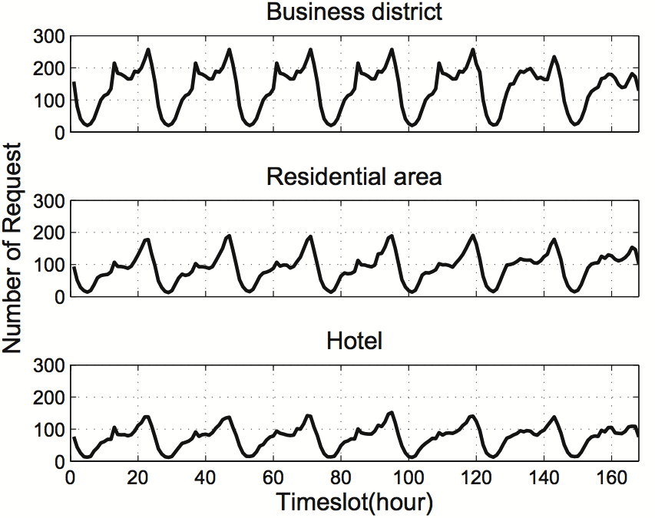
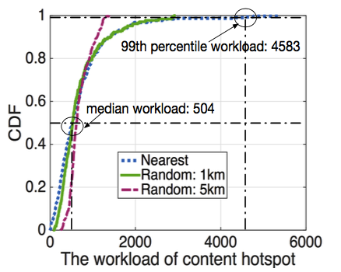
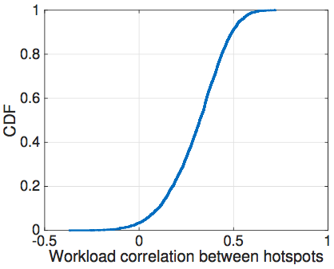
基于用户分布的边缘存储资源协同分发
边缘热点负载特性：
负载差异化分布
热点间协助分发潜力大
不同城市区域边缘热点负载分布
边缘热点的负载分布
边缘热点负载变化相关性
Notes:
接下来研究利用就近路由策略服务用户的缺陷，发现热点负载受边缘用户密度的影响，一部分热点超载，而另一部分热点不能被很好利用。通过计算热点之间 负载变化向量的相关系数，观察到邻近热点对之间的依赖关系较低，表明热点可以相互合作，进行负载均衡的内容分发，

Slide 17
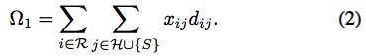
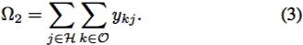
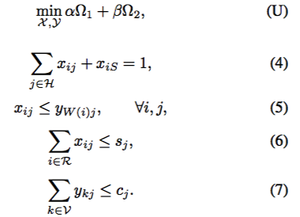
基于用户分布的边缘存储资源协同分发
用户路由问题建模
用户体验
复制开销
Notes:
因此为了更好的利用边缘存储资源为用户提供服务，我们在用户路由问题中综合考虑用户体验与复制开销，第一个约束条件保证每个用户都被会被服务；第二个条件保证，服务用户的热点已经缓存了用户请求的内容，下面两个条件分别保证热点服务的请求数量不同超过其带宽上限，以及热点缓存的内容不超过其存储空间。
显然，这是一个是NP-hard的分配问题。因此，我们应该为边缘视频CDN设计一个有效的解决方案。

Slide 18
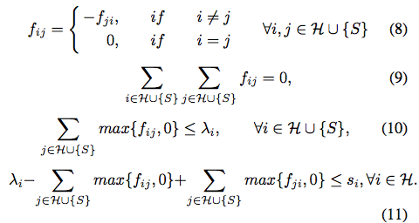
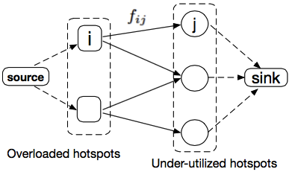
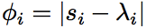
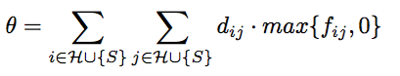
基于用户分布的边缘存储资源协同分发
热点负载转移的最小费用最大流模型
请求转移流量
Notes:
下面提出一个多项式时间算法，来同时考虑各热点的工作负载，用户内容访问延迟 和内容区域分布特性（即，请求平衡和内容聚合解决方案，
首先，将用户到内容热点的路由问题转换为最小成本最大流网络问题;
鉴于移动用户的请求密度分布动态性，热点的工作负载和服务能力不同，我们得到了过载的热点集合和未充分利用的热点集合。
为了最小化用户内容访问累积延迟，请求应该尽可能被其临近的热点服务。 因此，我们在将热点之间的延迟距离，做为超载请求从过载热点转移到低负载热点时，网络流模型中边的成本。过载热点的超载请求量和低负载热点的额外服务能力中的较小值做为边的容量。
-------
那么给定这个进行负载均衡的网络流图，可以通过找到从源点到汇点的最大流来确定两个热点对之间的请求转移量fij，使得总的延迟成本最小化。
----------------
Next we explain the solution details. First, we consider the request balancing as a MCMF network problem;
Given the hotspots’ workload and service capacity, we get a set of overloaded hotspots and under-utilized hotspots.
To minimize the accumulated latency, we consider requests should be served by its nearest hotspots as much as possible. Then we redirect extra requests from overloaded hotspots to under-utilized hotspots by considering the latency as the cost in MCMF model.
Given a network graph Gd(V,E), we could determine the fij by finding the maximum flow from source to sink such that the total latency cost of the flow is minimized.

Slide 19
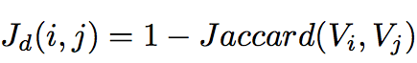
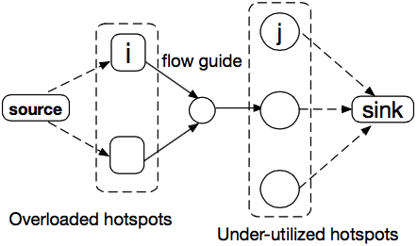
基于用户分布的边缘存储资源协同分发
感知内容偏好的流模型
Gc(V,E)
Notes:
然后，我们将内容聚合结合到框架中，使用层次聚类算法，基于边缘热点对之间的内容相似性距离对热点进行聚类。
然后对于每个未充分利用的热点和每个热点类型，我们添加一个导流节点。通过引导具有高内容相似性的热点之间进行工作负载转移，减少负载均衡引起的内容复制成本。
通过解现在这个内容聚合的网络流图，来获得最终的用户请求分流策略。
-----------------
Second, we incorporate content aggregation into the framework to decrease the content replication costs incurred by the request balancing among hotspots.
Our basic idea is to greedily urge a set of overloaded hotspots with higher content similarity to offload their requests to one under-utilized hotspots.
Firstly, using the hierarchical clustering algorithm, we cluster the hotspots based on the content-aware distance between pairs of hotspots.
In order to guide the overloaded hotspots in a cluster to offload their workloads to the under-utilized hotspot in the same cluster, we insert the flow guide nodes.
Sepecifically, for each under-utilized hotspot and each hotspot cluster, we add a flow guide node
We use the classical Ford-Fulkerson algorithm [19] to solve the MCMF problem, and it is the most time-consuming process in our algorithm.
----------
Hence the time complexity of RBCAer is O(|V |2|E|)
if 􏰐i∈Hj k φij ≥ 1/2φj or overloaded hotspots in Hj k
belongs to the cluster of hotspot j,

Slide 20
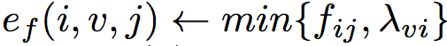
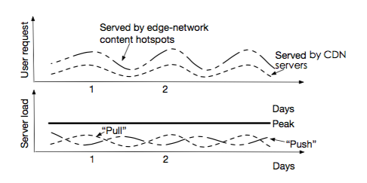
基于用户分布的边缘存储资源协同分发
峰值负载转移的协同内容复制策略
请求转移效益
峰值转移
从区域 I 转移到 区域 j 的总请求量
从区域 i 迁移视频 v 的请求 到区域 j
视频v在区域 i的请求量
Notes:
在负载转移中决策哪个内容的请求进行转移时，我们定义请求转移效益函数，来表示将某内容的相关请求进行热点间转移 可以服务的用户请求量。然后，根据转移效益从大到小的顺序，进行用户路由的最终决策。
其次，在内容复制过程中，我们采用错峰方式，预测服务器负载低谷期进行内容推送，将流量分流到边缘网络，减少峰值带宽需求。

Slide 21
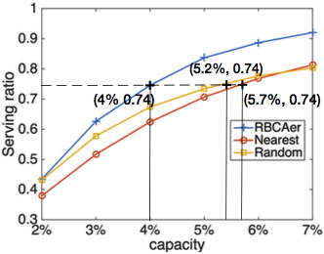
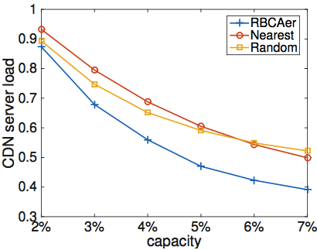
基于用户分布的边缘存储资源协同分发
性能评测
边缘热点服务效率高
服务器峰值负载降低
Notes:
通过实验，我们分析了边缘热点的服务效率和服务器的峰值负载。可以发现，我们的设计，能够大大提升热点的用户请求服务率，同时降低服务器负载，性能比就近路由策略和随机路由策略高20%。
-------
其中包括 212, 472 个丰富的视频请求,在 310 个内容热点对 15, 190 个视频发起了观看请求
消耗 35s
例如当容量值等于5％时，我们的策略将CDN服务器负载减少到原始负载的47％，比就近和随机路由方案低22％。

Slide 22
基于用户分布的边缘存储资源协同分发
小结
优酷边缘视频CDN系统策略与缺陷
用户请求密度与边缘热点资源匹配提升用户体验
基于请求转移和内容聚合的协同分发提升分发效率
发表论文
ACM NOSSDAV 2016，IEEE ICDCS 2017
IEEE ICCCN， IEEE Multimedia 2017
Notes:
这里，对这部分工作做一个小结。工业界实际系统的策略存在一定缺陷，而用户请求密度与边缘热点资源的良好匹配可提升用户体验，基于请求转移和内容聚合的协同分发可提升分发效率。这部分工作发表在Nossdav，ICDCS，ICCCN和IEEE Multimedia

Slide 23
基于内容流行性预测的边缘计算资源分配
相关工作
移动直播系统架构&用户行为分析
NOSSDAV 2015/2016，ACM IMC 2016
异质主播调度优化
ACM MM 2017， IEEE TMM 2016
没有研究内容特质、社交关系和地域影响
没有考虑用户访问模式
Notes:
接下来，我将介绍第二部分工作，基于内容流行性预测的边缘计算资源分配策略，针对移动直播服务，目前有相关系统的测量工作，对这种新型架构和整体直播流行度进行了解析，但是没有研究平台中社交关系和地域特性等因素对内容流行度的影响；对于系统优化的相关工作，也都没有考虑系统特殊的内容流行模式。
--------------
。There have been some studies on crowdsourced livecast systems [38, 59, 2, 6, 10, 72]. Many of them still consider these systems as the live streaming systems with a large-scale of viewers, but neglect the challenges from the heterogeneous broadcasters [38, 2]. The latest studies mainly focus on the following three directions: (1) how to minimize the latency gap between different viewers[10, 26]; (2) how to optimize the ingesting and transcoding services from the perspective of the crowdsourced livecast service providers [10, 27, 81, 78]; (3) how to reduce the encoding/uploading latency on the broadcaster-side [72, 86].

Slide 24

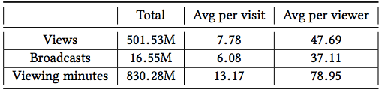
基于内容流行性预测的边缘计算资源分配
映客直播平台
基本用户行为
高内容切换率
映客
Tab. Viewing summary in our dataset
Notes:
我们首先分析 映客移动直播平台上 大规模的用户直播以及用户观看数据。从最基础的用户行为来看，观众有极强的不稳定性，展示出很高的内容切换频率。
为了更好的估计用户行为，我们从直播内容，社交关系，以及内容传播的地域分布 三方面观察直播流行度特征。
------------
在每次应用使用中，平均有$7.78$次观看行为观看了$6.08$个直播
First, we show some basic data characteristics. each viewer on average makes 48 visits in our dataset. And in each visit, on average each user visit produces 8 views in a period of only 13 min. The rationale of this frequent broadcast switching is likely because viewers do not know what topic broadcasters is broadcasting; thus the viewers have to browse many available broadcasts to find an interesting one.

Slide 25
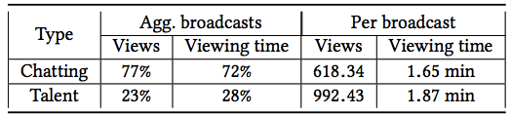
基于内容流行性预测的边缘计算资源分配
直播内容
才艺 > 聊天
直播类型
Notes:
首先我们分析直播内容对流行度的影响，一般来说，直播内容分为 以日常生活/交流为主的 和以唱歌跳舞等才艺表演为主的两类。从数据集可以看出，尽管聊天型内容生产者占绝大多数，但平均而言，才艺类直播更流行并且用户观看时间更长。这一结果表明，虽然移动内容生产者都会通过聊天互动吸引观众，但独特的才艺对于提升内容流行度和观众粘性是非常有益的。
-------------
We explore what live contents are streamed by broadcasters and what live contents are preferred by viewers.
Different from Facebook Live, which involves many media companies and celebrities as broadcasters, Inke emphasizes the self expression and entertainment of ordinary people.
Generally speaking, broadcasters in MPL can be classified to two communities.
The first type of broadcasters mainly stream their daily lives, e.g., eating meals, outdoor travels or just sitting at their desks to chat with viewers, and we denote them as chatting broadcasters;
Another type of broadcasters mainly perform their talent shows, e.g., singing and painting, and we denote them as talent broadcasters.
All the broadcasters interact with viewers like answering viewers’ questions to attract user attention.
From our dataset, we observe that 81% of broadcasters are chatting broadcasters who attract 77% of views. 19% of broadcasters are talent broadcasters who 23% of views.
As shown in this table, although chatting broadcasters take up the majority of views and viewing time, but on average their broadcasts are less popular than broadcasts generated by talent broadcasters. For example, the average views of chatting broadcasts are 38% less than that of talent broadcasts.
This result indicates that, although chatting is the main broadcasting content and chatting interaction has mitigated the need for specicific contents, having a unique talent can be significantly beneficial for the broadcasters to attract viewer interests and improve viewer stickiness.
-----
Although chatting is the main broadcasting content and chatting/interaction has mitigated the need for specific contents, having a unique talent can be significantly beneficial for the broadcasters to attract viewer interests and improve viewer stickiness.

Slide 26
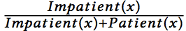
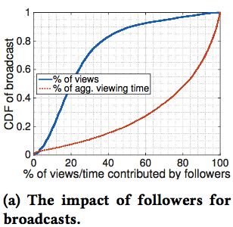
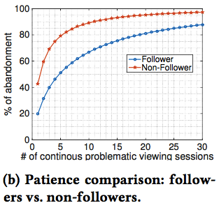
基于内容流行性预测的边缘计算资源分配
社交关系
用户对主播的黏度
初始化主播调度非常重要
^{AbandonmentRatio(x) =}
7.5%
Notes:
为了分析社交关系的影响，在左图中，我们计算了每个直播过程中追随者贡献的观看次数占比，和累计的观看时长占比。可以发现，对于大多数直播，追随者只产生了小部分观看次数，但却贡献了大部分观看时长，整个系统中，追随者的观看次数占比是27%，但总观看时长占比82％。
右图比较在直播卡顿的情况下，追随者和非追随者的观看耐心。可以发现 追随者遭遇频繁卡顿后 放弃直播的概率是非追随者的一半。因此社交关系强烈地反映了观众兴趣，拥有更多追随者的内容生产者更有可能产生高流行度的内容，
---------------------
--另外，当持续有问题的会话次数少于4次时，我们观察到放弃最急剧的增加。 例如，分别从广泛分布的地理分布的数据中心集合中选择合适的服务器。
We observe a clear phenomenon that broadcasters with more followers are more likely to generate highly popular broadcasts,
To quantify the social impacts in details, first, for each broadcast, we calculate that, how many views are made by its broadcaster’s followers, and how much viewing time is contributed by its broadcaster’s followers.
For most broadcasts, we observe that followers contribute a small proportion of views, but a large proportion of viewing time, e.g., only 7.5% of broadcasts have more than 60% of the viewers being broadcasters’ followers. Yet for 73% of broadcasts, their followers contribute more than 60% of the aggregated viewing time.
The rationale are: first, lots of viewers roam in the MPL system to look for the live content they are interested in, generating an enormous number of views with short viewing durations;
Second, the social relationships strongly reflect viewer interests, and viewers generally dedicate more viewing time to their followees’ broadcasts. Totally, followers contribute only 27% of the views yet 82% of the viewing time in the system.
Then we compare Followers’ and Non-followers’ Patiences. Aborting a video session is mostly caused by either loss of interest or poor network connectivity. Intuitively, broadcasters’ followers are more patient than non-followers when they encounter problematic sessions.
In practice, when a viewer is deeply attracted by a live content, even if she is experiencing a poor network connection, she may still be willing to request the broadcast stream for multiple times in a short time window before giving up. we label a viewing session as a problematic session if there is at least another request from the same viewer for the same broadcast within a small time window.
This figure plots the probability of abandonment, followers are 2 times more patient than non-followers. So it is important for MPL system to differentiate the qos guarentees for these two kinds of viewing behaviors.
When the number of continous problematic viewing sessions less than 4, we observe the steepest increases of the abandonment.
Hence MPL providers should carefully design the initial workload scheduling scheme to decrease the abandonment ratio, e.g., choosing suitable servers from set of geographically distributed data-centers to broadcasters and viewers, respectively.

Slide 27
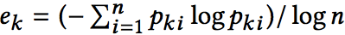
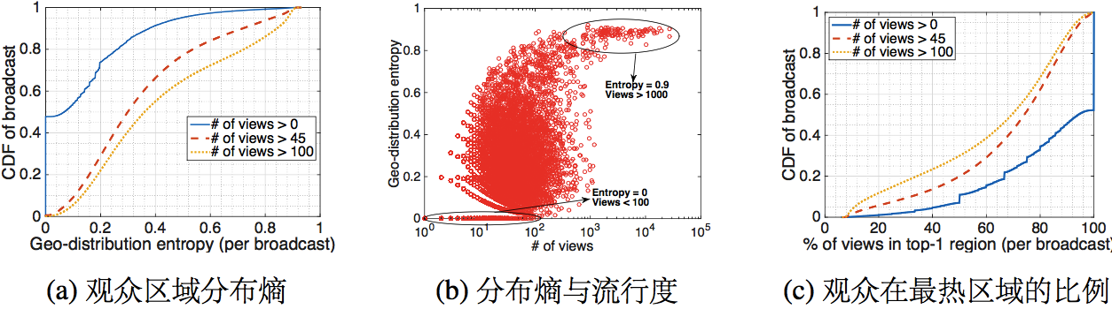
基于内容流行性预测的边缘计算资源分配
地域分布特性
本地流行
全局流行
Notes:
最后，我们分析直播的地域流行模式，图中展示了每个直播的 观众地域分布熵，较小的熵表明观众的地理分布较为集中，因此它是一种局部流行的内容。
而较大的熵表明观众的位置分布相对均匀，因此它是全局流行的内容。另外，我们观察到，对于89％的直播，观众最多的地区和内容生产者所在地相同，这表明大多数直播内容是“本地流行的”。
---------------

Slide 28
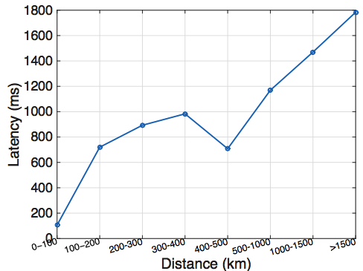
基于内容流行性预测的边缘计算资源分配
传统移动直播架构缺陷
高延迟
Most of broadcasts are “locally popular" in MPL systems.
^{where pki} is the percentage of broadcast k’s viewers in region i, and n is the number of regions.
高资源消耗
Notes:
然而在目前的移动直播架构中，用户由极少量 的核心网络云节点 进行收流转码，并统一交付给CDN进行内容分发，因此没有任何用户观看的直播流，和本地流行的直播流占用了核心网络云节点的大量计算资源。
---------------
First, we analyze the viewer geo-distribution for each broadcast. The normalized viewer geo-distribution entropy of broadcast k is defined as this equation.
A broadcast with smaller entropy indicates its viewer geo-distribution is more biased and hence it is a regional popular broadcast.
A broadcast with larger entropy indicates its viewer geo-distribution is more uniform and hence it is a global popular broadcast.
This figure plots the CDF of viewer geo-distribution entropy. We observe that the viewer geo-distribution entropy for 95% of the broadcasts is lower than 0.5, indicating most viewers of individual broadcasts tend to be located in few regions.
The normalized viewer geo-distribution entropy of broadcast k is defined as:
We further examine the geo-distribution intensity of viewers. In this figure, we plot the CDF of the percentage of viewers geographical focused in the top popular region. We observe the top-1 region contributes a significant fraction of viewers, e.g., for 85% of the broadcasts, more than 60% of the viewers coming from the top-1 region. Besides, we observe that, for 89% of the broadcasts, their top-1 popular regions are the same as the regions where broadcasters are located, indicating that most of broadcasts are “locally popular" in MPL systems.
such strong nearby interactions indicate that the “closest service" can play an important role in the system design. For example, in order to optimize system QoS (e.g., decrease the latency for live content uploading), MPL providers (such as Inke and alike) will benefit from edge computing [1] by utilizing edge computations and network resources to transcode and deliver live streaming content within a small area scale.

Slide 29
基于内容流行性预测的边缘计算资源分配
边缘计算辅助的移动直播系统
Notes:
因此为了进行系统优化，我们提出边缘计算辅助的移动直播系统，允许边缘的计算和网络资源在小范围内对直播内容进行收流，转码和传输。
------------
To improve the system efficiency and scalability, we envision a potential future MPL framework,
As we know, the requirement on livecast latency is stringent in MPL. As we observe a great number of locally popular broadcasts in MPL, enabling edge cloudlets to transcode and deliver live contents within a small area scale can decrease the service latency and improve the system scalability.

Slide 30



基于内容流行性预测的边缘计算资源分配
算法流程框图
Notes:
这是算法的流程框图，首先我们预测直播内容的区域流行度指数，根据内容是全局流行还是局部流行进行初始化负载调度，然后同时考虑内容传输性能和计算资源开销，进行内容生产者重定向和转码调度。

Slide 31
基于内容流行性预测的边缘计算资源分配
直播内容流行度分布指数预测：
主播profile：直播类型，追随者总量, 追随者地域分布熵…
主播活动特征: 主播的直播总次数，直播观看总次数…
直播特征: 直播时间段, 平均观众数量，观众地域分布熵…
Notes:
在直播内容流行度分布指数预测时，根据地理位置分布熵将直播标注为全局流行和局部流行，区域流行 进行类型预测，通过前K天的历史信息预测下一次直播的流行模式，具体考虑内容生产者的直播类型，追随者总量以及分布，直播总次数，和直播时间段等特征，结果表明我们的特征可以获得95%的预测准确度。

Slide 32
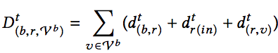
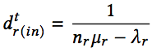
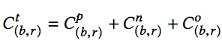
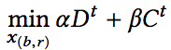
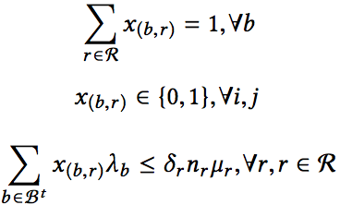
基于内容流行性预测的边缘计算资源分配
建模
用户体验
系统开销
目标函数
内容→收流服务器
转码延迟=转码任务响应时长
转码
内容→观众
其中
边缘计算节点出口带宽
计算资源租用
CDN出口带宽
Notes:
下面我们为实时调度进行系统建模，综合考虑用户体验和系统开销，
因为移动直播对延迟要求非常高，因此最大限度地减少内容生产者和观众之间的端到端内容延迟，优化用户体验是至关重要的。因此我们定义用户体验为内容上传延迟，转码服务响应延迟以及内容分发延迟的累加结果，其中转码服务响应延迟受计算节点负载和服务速率决定，
对于系统开销来说，主要有三方面的运营成本，包括计算资源配置成本，边缘计算节点服务附近观众时的出站带宽成本$, 以及CDN服务其他远距离观众时的出站带宽成本。接下来，我们将权衡用户体验和系统开销，对内容生产者进行调度并分配资源。

Slide 33
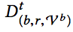
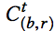
基于内容流行性预测的边缘计算资源分配
内容生产者←→云节点(边缘&核心)稳定匹配
1
1
2
3
2
4
3
5
内容生产者节点组
边缘/核心云节点
Notes:
为了进行大规模高效的资源分配，我们将内容生产者按照区域和内容流行模式分组，并将内容生产者按组调度，在内容生产者节点和云节点之间进行采用了多对一稳定匹配的解决方案。首先为这两个集合，分别设计各自的偏好列表，内容生产者为了获得更好的服务体验，会偏好 低内容传输延迟的云节点，其中 云节点的转码响应延迟受负载影响，因此按最差的响应时间来估计，
而云节点为了获得比较低的运营成本，会偏好 对资源需求比较低的内容生产者。
通过“延迟接受算法”，内容生产者首先按偏好列表请求最优的云节点，云节点在收到的所有请求里面反选，拒绝掉超出其服务能力并且处于偏好列表底部的服务请求。随后被拒绝的内容生产者按照偏好列表继续申请资源，直到得到一个稳定匹配结果。

Slide 34
基于内容流行性预测的边缘计算资源分配
负载感知内容生产者迁移
Notes:
在刚刚的过程中，我们还无法考虑受云节点服务负载影响的响应时间，因此在稳定匹配之后，我们设计一个负载感知的内容生产者迁移策略，如果内容生产者从他原来分配的云节点迁移到另一个云节点，可以使基于目标函数定义的系统效益提升的话，这个迁移就进行，直到系统整体效益函数收敛，达到纳什均衡。

Slide 35
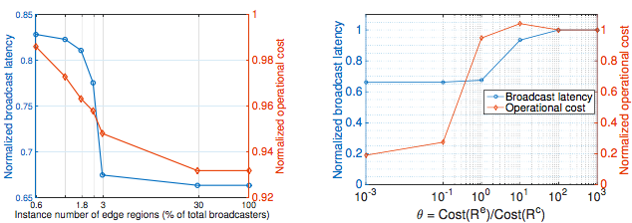
基于内容流行性预测的边缘计算资源分配
性能评测
用户体验高
运营开销小
Notes:
实验结果证明，我们的算法可以成功提高用户体验，内容传播延迟降低35%，核心云负载降低80%.

Slide 36
基于内容流行性预测的边缘计算资源分配
小结
分析移动直播平台内容流行模式的影响因素
基于内容流行模式提升内容生产者调度准确性
主播与计算资源稳定匹配并灵活迁移提升服务性能
相关发表
ACM NOSSDAV 2017
TOMCCAP 2018
Notes:
对这部分工作做一下小结，我们分析了移动直播平台中影响内容流行模式的相关因素，并基于内容流行特性提升了内容生产者调度的准确性，通过服务请求与边缘计算资源的稳定匹配 和灵活迁移提升系统服务性能。这部分工作发表在了nosdav 2017和TOMCCAP 2018。

Slide 37
基于多路径用户路由的边缘网络资源调度
相关工作
内容多宿主Multi-CDN
ACM SIGCOMM 2012， NSDI 2017
网络多宿主Multi-Export：
ACM SIGMETRIC 2013，ToN 2008
调度目标不适用于移动直播场景
不适用于数据密集型视频服务
Notes:
接下来，介绍第三部分工作，基于多路径用户路由的边缘网络资源动态调度策略。
目前，有一些工作进行内容多宿主Multi-CDN中的用户路由调度，但是调度目标仅适用于传统视频服务，而不适用于移动直播场景。
也有一些工作为网络多宿主Multi-export中的用户动态分配服务器出口，但调度目标未考虑用户网络的带宽竞争，不适用于更注重高吞吐率的数据密集型视频服务。
针对这些不足，我们进行了下面的研究工作。

Slide 38
基于多路径用户路由的边缘网络资源调度
系统框架
Notes:
在多路径内容分发框架中, 一个最关键的问题是：用户允许从多家CDN 以及 CDN边缘节点的多个出口获取视频内容,那么使用哪条 (CDN, 服务器出口) 组合路径服务用户，才能使内容观看服务质量从边缘多路径中受益是这个工作的研究重点。 我们设计LiveScheduler系统解决这个问题。

Slide 39
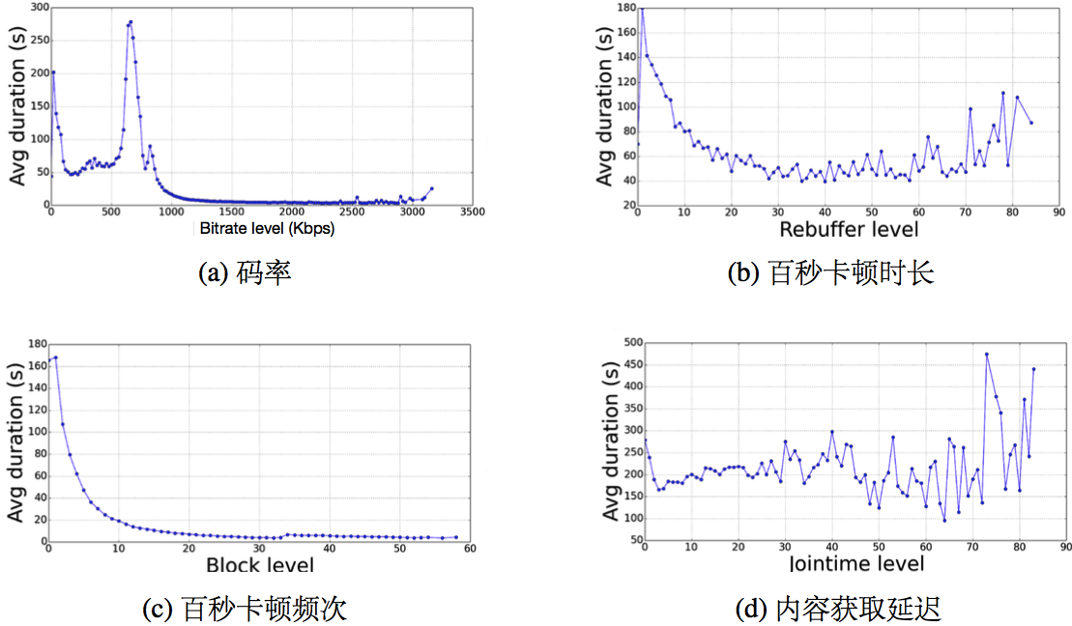
基于多路径用户路由的边缘网络资源调度
视频服务质量与用户观看偏好
卡顿：对于每个缓冲事件更敏感、整体容忍性更强
100s卡顿次数 vs 观看时长
100s卡顿时长 vs 观看时长
Notes:
为选择合适的质量指标指导多路径用户路由调度，我们首先通过Spearman相关系数和互信息增益研究移动直播服务中用户偏好与各服务质量指标间的关系。 图中分别展示了视频观看码率，100s卡顿时长、100s卡顿次数，和内容获取延迟与观看时长偏好的关系，发现用户对100s卡顿次数最敏感，100s卡顿次数提高 1 次可以将观看时长降低24s以上；而100s卡顿时长这一指标在增加过程中，会存在整个会话只发生了一次卡顿并且卡顿总时间久的case，而用户对这种情况有较强的容忍性。其次用户对码率相对敏感，对内容获取延迟的容忍性最高。
--------------
100s 卡顿频次提高 1 次可以将观看时长降低 24s 以上 ,100s 卡顿时长提高 1%,观看时长可降低 10s;

Slide 40
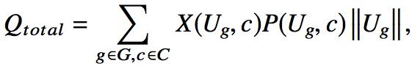
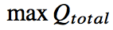
基于多路径用户路由的边缘网络资源调度
内容多宿主 Multi-CDN 的用户路由调度
优化目标
规避内容生产者影响的CDN性能估计
用户比例
用户观看质量偏好
用户数量
全局卡顿率18%→12%
Notes:
下面我们进行Multi-CDN用户路由的系统建模，目标是最大化观众的总体偏好质量。
根据前面质量指标重要性的分析，可以发现CDN的卡顿率是最合理用户路由的调度依据，有一个问题是移动直播中，非常流行的内容生产者发生卡顿，一定会引起大规模的观众卡顿，从而影响对CDN性能的判断，因此，我们的系统综合每个时刻的观众体验数据和内容生产者的体验数据，根据帧率、卡顿行为以及重试行为，设计启发式过滤规则消除内容生产者的影响，从而正确估计各家CDN的卡顿率性能，并把它做为我们的优化目标。

Slide 41
基于多路径用户路由的边缘网络资源调度
内容多宿主 Multi-CDN 的用户路由调度
观众分组：（ISP，location，network，device….）
Notes:
有了优化目标后，我们需要给用户请求反馈最好的CDN。由于不同CDN在不同地区，不同ISP，不同网络种类下的部署情况各有差异，为了很好的估计不同环境下，用户从各CDN获得的服务体验，我们设计树状的用户分组算法，将有同样上下文信息的用户聚合为一个用户网络区域进行调度。
-----------
，我们将分组算法展示成一个树状结构，每层都是一个分组特征，从根节点到叶子节点完成用户初步分组，但是由于每组用户必须足够多，才能避免数据量过少导致卡顿率计算不准的情况，因此树状结构的每一层我们设置none节点，并将数据量小于一定阈值的组向上规约到一起。最终完成用户分组。

Slide 42
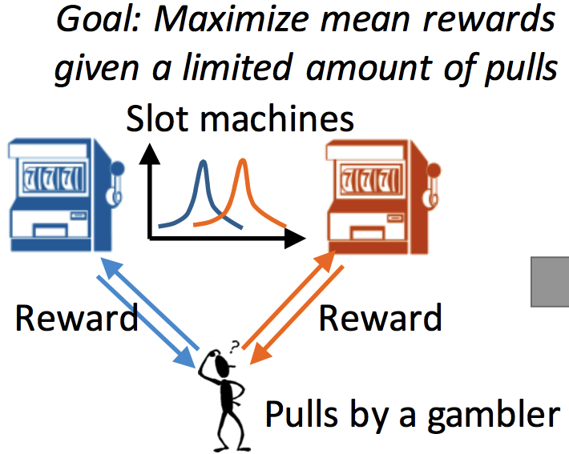

基于多路径用户路由的边缘网络资源调度
基于全局调控约束的增强学习用户路由策略
基于增强学习的问题求解
带指数加权平均的累积性能
性能不确定性
Notes:
下面介绍具体的调度策略，首先，为了使相同区域用户从更偏好的CDN获取服务，同时不放弃跟踪次优CDN的性能，使得长时间尺度下内容分发服务体验最优，并且可以适应CDN性能随时间漂移的情况，我们采用增强学习多臂老虎机问题框架中“带折扣系数的UCB”算法，其基本思想是给定一组可选CDN，每次调度时，始终机会主义地选择具有最高收益上界的一个，具体来说，算法倾向于使用已知预期收益高、或已知信息比较少、不确定性高的 CDN。
-------------
算法将同时考虑各CDN指数加权平均的累计性能和对不同CDN的了解程度，给出一个合适的CDN决策。

Slide 43


基于多路径用户路由的边缘网络资源调度
基于全局调控约束的增强学习用户路由策略
全局调控约束：
用户路由转移效用指数
Notes:
下一步，考虑商业合约会约束各家CDN全局的用户服务比例以及波动范围，因此我们计算用户路由转移效用指数，对于UCB算法拟调度后违背了流量服务范围的CDN，按照用户路由转移效用指数从小到大的顺序，优先调整使系统服务质量下降最少的用户路由，直到满足全局流量约束。

Slide 44

基于多路径用户路由的边缘网络资源调度
基于全局调控约束的增强学习用户路由策略
原型系统部署
数据采集
数据缓存队列
数据清洗&处理
API
Notes:
我们部署了算法的原型系统到合作公司，整个数据流Pipeline为：质量数据采集→kafka队列缓存→Flink流式数据聚合→结果写入mem cache以供调度算法使用。算法部署在API服务器上，当观众端feed流生成时，将决策得到的CDN域名嵌入到feed流的直播地址中，达到透明化调度用户的目的。算法成功的在实验区域降低平均卡顿率7\%以上

Slide 45
基于多路径用户路由的边缘网络资源调度
性能评测
规避内容生产者对CDN性能估计的影响
分组有效性高
调度准确度高
Notes:
通过数据驱动的实验，我们验证了规避内容生产者对CDN性能估计的影响，可使调度性能提升10%，分组后按组调度比不按组调度性能高25%，并且增强学习的算法可以达到最优性能的80%，调度准确率高。在波动范围限制为10%时依然能达到10%的性能增益。

Slide 46

基于多路径用户路由的边缘网络资源调度
网络多宿主Multi-Export的动态流调度
网络参数感知的服务器节点出口选择
Notes:
下面介绍网络多宿主的路由调度策略，也就是给所有用户群体选择合适的服务器节点出口，从前面的分析来看，对于视频服务来说，我们希望最大化网络带宽利用率，从而有机会给用户提供高质量的视频流，经原型测量我们发现，最优的网络出口组合变化剧烈，因此我们提出网络拓扑感知的节点出口选择策略。

Slide 47
基于多路径用户路由的边缘网络资源调度
不同网络结构对动态路由调度性能的影响：网络跳数距离、网络平均节点度
选取网络参数 互信息增益：路径覆盖率、路径重叠率、瓶颈带宽等
Notes:
进一步测量网络结构对动态出口调度性能的影响，发现跳数距离和网络平均节点度是两个重要的影响因素。其次，我们通过互信息增益确定路径覆盖率、路径重叠率、瓶颈三个重要特征可指导服务节点网络多出口选择。

Slide 48


基于多路径用户路由的边缘网络资源调度
性能评估
带宽利用率高
适应动态时变的网络多宿主状态
Notes:
经过我们的性能评估分析，传统基于OSPF的开放最短路径优先的方案将浪费掉较远路径，而通过服务器网络出口变化来增加整体路由调度的路径覆盖率，减少路径重叠率，提高可用带宽，能充分利用网络资源，适应动态时变的网络多宿主状态。

Slide 49
基于多路径用户路由的边缘网络资源调度
小结
服务质量指标与用户偏好的关系
Multi-CDN全局调控约束的增强学习用户路由策略降低系统卡顿率
Multi-Export网络拓扑上下文感知的路径规划策略提升系统吞吐率
LiveScheduler系统部署
相关发表
Springer PCM 2016
Notes:
对这部分工作做一下小结，我们深入分析了移动直播中服务质量指标和用户观看时长偏好的关系，分别设计了内容多宿主中全局调控约束的UCB算法，和网络多宿主中拓扑上下文感知的路径规划策略，提升了边缘网络多路径内容分发的服务质量。并在企业部署相关系统，相关论文发表在PCM 2016。

Slide 50
总结
测量->建模->优化->系统
提出基于用户分布的边缘存储资源协同分发策略
大规模边缘视频分发系统的潜力和缺陷验证
负载均衡的资源全局调度、内容协同放置等关键算法
有效降低了服务器峰值负载，并提升用户服务质量
提出基于内容流行性预测的边缘计算资源分配算法
发现移动直播中用户内容观看偏好，准确预测内容流行模式
带迁移的稳定匹配算法进行用户体验优先的资源分配
有效降低端到端内容延迟、降低系统开销
提出基于多路径用户路由的边缘网络资源动态调度策略
发现移动直播中体现用户观看偏好的关键质量指标
全局调控约束的增强学习用户路由策略、网络上下文的动态流调度策略
有效降低系统卡顿率、提升系统服务质量
Notes:
最后做一下总结，整个工作按照测量－建模－优化－系统实现的思路进行。提出了基于用户分布的边缘存储资源协同分发策略，设计负载均衡的资源全局调度、内容协同放置等关键算法，有效降低了服务器峰值负载，并提升用户服务质量。
提出基于内容流行性预测的边缘计算资源分配算法。发现移动直播中用户内容观看偏好，准确预测内容流行模式。设计带内容生产者迁移的稳定匹配算法进行用户体验优先的资源分配算法，降低端到端的内容延迟和系统开销。
提出基于多路径用户路由的边缘网络资源动态调度策略，设计全局调控约束的增强学习用户路由策略，和挖掘网络拓扑上下文的动态流调度策略，有效降低系统卡顿率、提升服务质量。

Slide 51
学生一作论文
[1] Ming Ma, Jiangchuan Liu, Zhi Wang, and Lifeng Sun. Towards edge computing-assisted mobile personal livecast: A stable matching with transfers solution. In ACM ToMCCAP, 2018. (CCF B)
[2] Ming Ma, Zhi Wang, Kun Yi, Jiangchuan Liu, and Lifeng Sun. Joint request balancing and content aggregation in crowdsourced cdn. In IEEE ICDCS, 2017. (CCF B）
[3] Lifeng Sun, Ming Ma, Wen Hu, Haitian Pang, and Zhi Wang. Beyond 1 million nodes —crowdsourced video cdn: Architecture, technology and economy. In IEEE Multimedia Magzine, 2017. (SCI）
[4] Ming Ma, Lei Zhang, Jiangchuan Liu, Zhi Wang, and Lifeng Sun. Characterizing user behaviors in mobile personal livecast. In ACM NOSSDAV, 2017. (CCF B）
[5] Ming Ma, Zhi Wang, Ke Su, and Lifeng Sun. Understanding content placement strategies in smartrouter-based peer video cdn. In ACM NOSSDAV, 2016. (CCF B）
[6] Ming Ma, Zhi Wang, Ke Su, and Lifeng Sun. Understanding the power of smartrouter-based peer cdn for video streaming. In IEEE ICCCN, 2016. (CCF C）
[7] Ming Ma, Zhi Wang, Yankai Zhang, and Lifeng Sun. Dynamic strategies for flow scheduling in multi-homing video cdns. In Springer PCM, 2016. (CCF C）
Notes:
这是对应成果发表的一作论文列表

Slide 52
非一作论文&项目
非一作论文：
[1] Wen Hu, Zhi Wang, Ming Ma, and Lifeng Sun. Edge video cdn: A wi-fi content hotspot solution. In Springer JCST, 2016.
[2] Cong Zhang, Jiangchuan Liu, Ming Ma, Lifeng Sun, and Bo Li. Seeker: Topic-aware viewing pattern prediction in crowdsourced interactive live streaming. In ACM NOSSDAV, 2017.
[3] Jia Zhao, Ming Ma, Wei Gong, Lei Zhang, Yifei Zhu, Jiangchuan Liu. Social media stickiness in Mobile Personal Livestreaming service. In IEEE/ACM IWQoS, 2017.
科研项目
公司合作项目—流媒体传输优化策略
国家自然科学基金面上项目—多CDN自适应流媒体分发的用户体验与网络 资源联合优化研究, 61472204
国家自然科学基金面上项目 — 基于社交访问行为与传播特性的在线视频内 容部署与传输方法研究, 61272231
Notes:
这是一些非一作论文和参与的科研项目

Slide 53
THANKS
答辩学生：马茗
指导教师：孙立峰 教授
Notes:
谢谢大家

